Slide 1
Vznik a šírenie elektromagnetických vĺn

Slide 2
Vznik a prenos informácie
Informácia je všetko, čo akýmkoľvek spôsobom rozširuje oblasť nášho poznania – rečou vyjadrená myšlienka, hudobný prejav, fotografia atď.
Vnímame ju buď bezprostredne alebo najčastejšie sprostredkovane (rozhlas, televízia).
Akustické informácie sú také, ktoré môžeme vnímať sluchovým orgánom ako zvuk. Ľudské ucho vníma akustické chvenie prostredia s frekvenciou od 16Hz do 20 kHz.
Vizuálne informácie sú všetky informácie, ktoré vnímame zrakovým orgánom ako obraz. Človek vníma svetelné lúče, predstavujúce elektromagnetické vlnenie s vlnovou dĺžkou 0,39 až 0,76 μm.
Komunikácia je prenos informácie podľa dohodnutých pravidiel.

Slide 3
Prenos informácie
Bloková schéma prenosu informácie:
Kódovanie – rozumieme ním proces, ktorý správam vyjadreným v jednej abecede priradzuje vyjadrenie v druhej abecede tak, aby existovalo jednoznačné priradenie medzi správami. Kódovaním sa nemení ani obsah správy ani množstvo informácie.
Pre prenos akustických a vizuálnych správ využívame bezdrôtový prenos správ pomocou vysokofrekvenčného elektromagnetického poľa. Na vysielacej strane sa prevádza modulácia, na prijímacej strane demodulácia.
zdroj
informácie
prenos informácie
spotrebič
informácie
Obrázok 6.1 Systém prenosu informácii

Slide 4
Rádiokomunikačný prenos
elektromagnetická vlna
vysielacia anténa
prijímacia anténa
modulačný signál
demodulo-vaný signál
modulátor
vysokofrekv. zosilňovač
vysokofrekv. zosilňovač
demodulátor
nosná vlna
Obrázok 6.3 bloková schéma rádiového komunikačného systému
Proces modulácie uskutočňuje v modulátore, do ktorého sa privádzame analógový alebo diskrétny modulačný signál nesúci informáciu a nemodulovanú nosnú vlnu. Vysielacia anténa vyžiari do priestoru vf. elektromagnetickú vlnu, ktorá obsahuje aj modulačný signál. Na prijímacej strane je signál vysielača zachytávaný prijímacou anténou a po zosilnení privádzaný do demodulátora. V demodulátore je tento signál prekladaný do základného frekvenčného pásma – demodulácia.

Slide 5
Vznik a šírenie elektromagnetických vĺn
Bezdrôtový prenos správ je založený na fyzikálnom jave, že energia sa môže šíriť priestorom vo forme rýchlo sa meniaceho elektromagnetického poľa.
Elektromagnetické pole je forma hmoty, vyvolaná pohybom elektrických nábojov.
Pôsobia v ňom navzájom závislé elektrické a magnetické sily.
Elektromagnetické pole je charakterizované vektorom intenzity elektrického poľa E a vektorom intenzity magnetického poľa H.

Slide 6
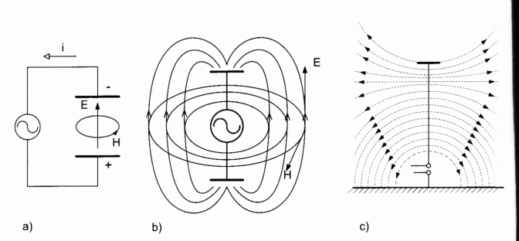
Vznik elektromagnetického poľa
Vznik elektromagnetického poľa:
Medzi doskami kondenzátora
Po oddialení dosiek kondenzátora
Ak oddialime elektródy kondenzátora, rozloží sa elektromagnetické pole do priestoru a dochádza k jeho vyžarovaniu do nevodivého okolitého prostredia. Vyžarovanie elektromagnetického poľa zabezpečujú antény.
Elektromagnetická vlna vysielaná anténou sa šíri voľným priestorom ako postupné elektromagnetické vlnenie v tvare guľových vlnoplôch. Rýchlosť šírenia vlnoplochy:

Slide 7
Modulácie
Modulácia – uskutočňuje sa na vysielacej strane
Demodulácia – uskutočňuje sa na prijímacej strane
Nosný signál – je to vysokofrekvenčný signál , ktorý má ovplyvnený niektorý parameter (frekvencia, fáza, amplitúda) pomocou modulačného signálu.
Modulácia – je proces, pri ktorom je niektorý z parametrov nosného signálu ovplyvnený modulačným signálom odpovedajúci prenášanej informácii.
Výsledný signál, ktorý vznikne moduláciou sa nazýva modulovaný signál.
Modulátor – je zariadenie uskutočňujúce moduláciu.

Slide 8
Analógové modulácie
Tieto modulácie vznikajú tak, že sa pomocou analógového modulačného signálu (jedná sa o signál spojitý v čase aj amplitúde) moduluje analógová sínusová vysokofrekvenčná nosná vlna.
Časový priebeh nosnej vlny je daný vzťahom:
u = U_{n} sin (ωt + φ)
Je charakterizovaný tromi parametrami:
amplitúdou U_{n}
uhlovou frekvenciou ω
fázou φ
Podľa ovplyvňovaného parametra nosnej vlny poznáme:
Amplitúdová modulácia
Frekvenčná modulácia
Fázová modulácia

Slide 9
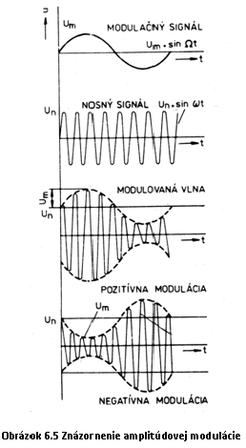
Amplitúdová modulácia
Pri tejto modulácii sa mení amplitúda nosnej vlny v rytme okamžitých hodnôt modulačného signálu, pričom sa frekvencia a fáza nemenia.
Amplitúda výslednej modulovanej vlny U bude v každom okamihu súčtom alebo rozdielom amplitúdy nosnej vlny U_{n} a okamžitej hodnoty modulačného signálu u_{m}.
Nevýhody:
Malá účinnosť prenosu.
Prenos je značne ovplyvnený rušiacimi signálmi.
Malá šírka prenášaného pásma užitočného signálu – nízka kvalita prenosu.

Slide 10
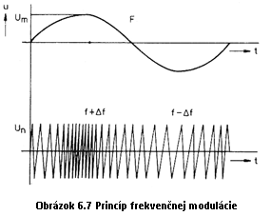
Frekvenčná modulácia
Pri frekvenčnej modulácii ostáva amplitúda nosnej vlny U_{n} a fázový posun φ konštantný, ale mení sa frekvencia nosnej vlny f v súlade s modulačným signálom s frekvenciou F.
Kladnej okamžitej hodnote modulačného signálu zodpovedá zvýšenie frekvencie, zápornej zníženie frekvencie.
Výhody frekvenčnej modulácie:
vyššia účinnosť vysielača
lepšia kvalita prenosu, menšie rušenie.
Nevýhodou je veľká šírka pásma vysielača FM

Slide 11
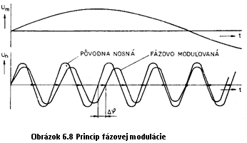
Fázová modulácia
Pri fázovej modulácii sa amplitúda nosnej vlny nemení, ale jej fáza sa mení podľa modulačného signálu.
Pri kladnej okamžitej hodnote modulačného signálu je fázový posun modulovanej vlny voči nosnej vlne kladný, kým pri zápornej okamžitej hodnote modulačného signálu záporný.
Fázovú moduláciu možno previesť na frekvenčnú. Samostatne sa používa veľmi málo.

Slide 12
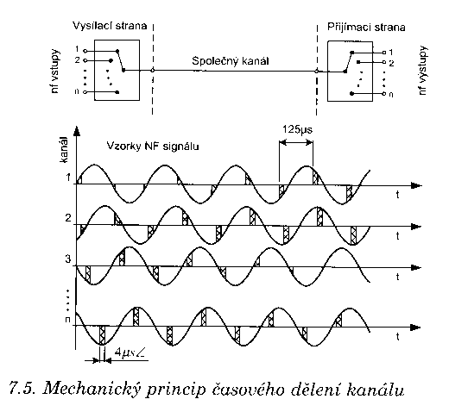
Impulzové (diskrétne) modulácie
U impulzových modulácii sú správy prenášané sledom impulzov (vzorkov).
Výsledkom sú potom nespojité signály,
Princíp mechanického delenia kanálov:

Slide 13
Princíp mechanického delenia kanálov
Vysielacia strana
Prijímacia strana
Spoločný kanál
Jeden kanál je prenášaný pomocou vzoriek t.j. pomocou úzkych krátkych impulzov, ktoré trvajú niekoľko μs.
Počas prestávky medzi odbermi dvoch vzorkov v jednom kanáli môžeme využiť k odberu vzorkov v iných kanáloch.
Vysielacia strana: multiplexor, prijímacia strana: demultiplexor

Slide 14
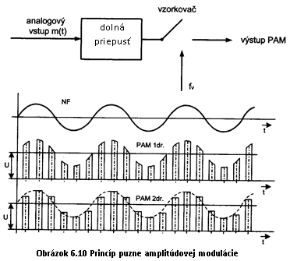
Pulzne amplitúdová modulácia PAM
Je to najdôležitejšia impulzová modulácia, u ktorej je informácia prenášaná amplitúdou (výškou) impulzu a ostatné veličiny zostávajú nezmenené.
Je citlivá na rušenie.
Vzorkovacia frekvencia musí spĺňať Shannonov-Kotelnikov teorém f_{vz} > 2f_{max}.
Existujú dva druhy PAM modulácie:
prvého druhu, u ktorej sleduje vzorka priebeh signálu.
druhého druhu, kedy vzorka má stálu veľkosť.

Slide 15
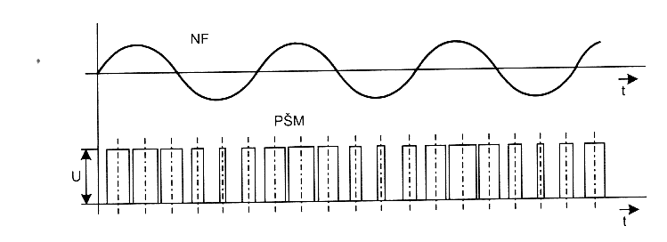
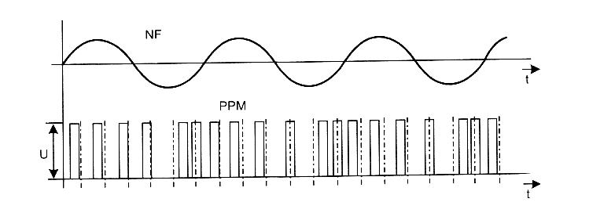
Pulzne šírková a pulzne polohová modulácia
Pulzne šírková modulácia: nositeľom informácie je šírka impulzu, t.j. rozdiel medzi nábežnou a dobežnou hranou.
Pulzne polohová modulácia: informácia je prenášaná pomocou impulzov, ktoré sú posunuté od svojho pomyselného stredu.

Slide 16
Digitálne modulácie
Patria medzi impulzové modulácie a slúžia k prenosu vzorkovaného signálu.
Vzorkovací spínač vytvorí obyčajne vzorky impulzovej modulácie – najčastejšie PAM, ďalej nasleduje kvantovanie – tzn. vytvorenie obmedzeného počtu kvantizačných stupňov (hladín) a nakoniec je ku každému vzorku priradený najbližší kvantizačný stupeň. Na úplnom konci nastáva kódovanie.
Kroky pri digitalizácii prenášaného signálu.
vzorkovanie
kvantovanie
Kódovanie
Môže sa realizovať v základnom pásme alebo môže využívať vysokofrekvenčnú nosnú vlnu.

Slide 17
Pulzne kódová modulácia - PCM
Jedná sa o diskrétnu moduláciu v základnom pásme. Je základom všetkých digitálnych modulácii. Princíp vytvárania signálu PCM:
Nevýhodou PCM modulácie, že sa prenáša informácia o skutočnej veľkosti kvantovaných vzorkov modulačného signálu – vysoké nároky na prenosovú rýchlosť.
analógový vstup m(t)
výstup
PCM
dolná
priepusť
vzorkovač
kvantizér
kóder
A/D

Slide 18
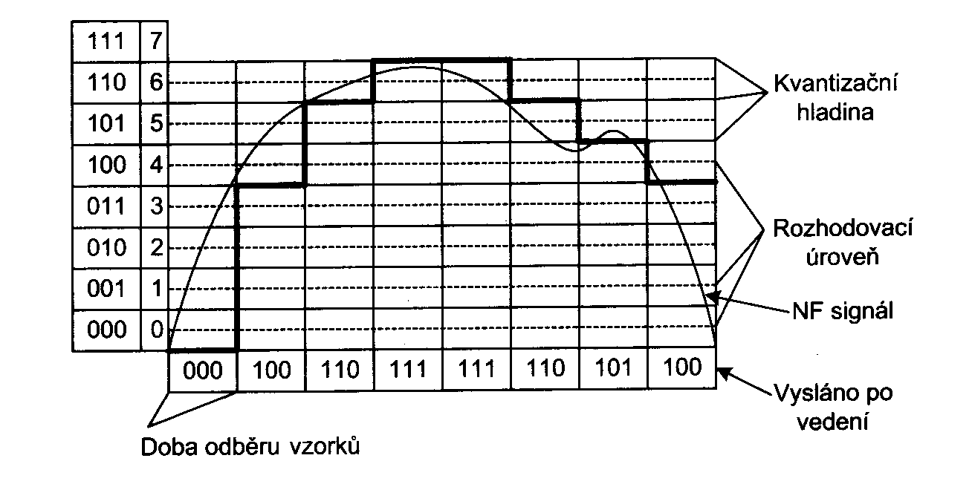
Príklad pulzne kódovej modulácie
Kvantizačná hladina
Rozhodovacia úroveň
NF signál
Vysielané po vedení
Doba odberu vzorkov
Veľkosť vzorky PAM padne vždy medzi dve pevne určené kvantizačné stupne. Uprostred medzi týmito kvantizačnými stupňami je rozhodovacia úroveň, ktorá určuje, na ktorú hladinu sa vzorka zakóduje. Ak je vzorka nad rozhodovacou úrovňou, zakóduje sa hladina vyššia, ak je pod rozhodovacou úrovňou, zakóduje sa hladina nižšia.

